Slide 1
Principles of Compiler Construction
Lecture 2 Lexical Analysis (I)

Slide 2
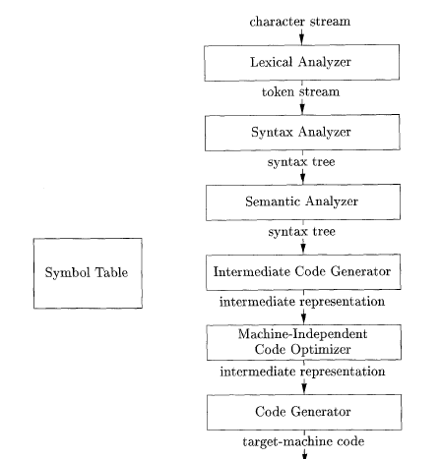
回顾：编译器的结构

Slide 3
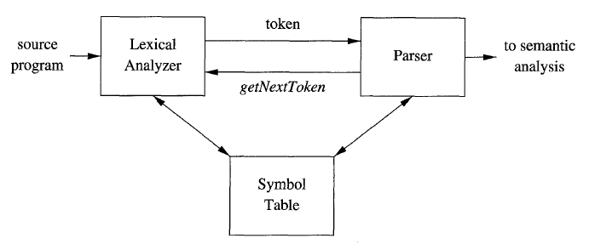
Lexical Analyzer vs. Syntax Analyzer (Parser)

Slide 4
词法分析的任务
源程序在经词法分析之前是字符的序列
例如：
if (month == March)
nday = 31;
是字符序列：\tif (month == March)\n\t\tnday = 31;
Notes:
\t 一个制表位

Slide 5
词法分析的任务
词法分析器将其转化为token的序列
token是指带有附加信息的字符串
例如<“month”, id>
单纯的字符串我们称为lexeme
在自然语言中：名词，动词，形容词……
程序语言中：标识符，关键字，常量，运算符，分界符
类别属性是包括在token中的基本信息
语法分析器每次从词法分析器获得一个token，对不同类别token的处理截然不同

Slide 6
关键问题
如何识别出一个token？
如何识别出一个lexeme？
如何知道lexeme的类别属性？
Notes:
Lexeme：词素

Slide 7
类别定义
关键字或保留字：预先指定的单词，如if, for, else等
标识符：
字母开头的字母或数字序列
非保留字
数字：
正整数：首字符非0的数字序列
负数：’-’和正整数的连接
…………

Slide 8
类别定义
自然语言定义方式的缺陷：
繁琐
不精确
难以被计算机处理
怎么办？
借助形式化的语言！

Slide 9
3.3.1 Strings and Languages
字母表：An alphabet is any finite set of symbols.
语言：字母表∑上的语言，是由∑中字符组成的字符串的集合
例如：
∑={0, 1}
则{001, 100100}，{}，{1, 11, 111, 1111, …}都是定义在字母表∑的语言

Slide 10
语言（Language）
字母表：字符的集合
语言：字母表∑上的语言，是由∑中字符组成的字符串的集合
例如：
∑={0, 1}
则{001, 100100}，{}，{1, 11, 111, 1111, …}都是定义在字母表∑的语言

Slide 11
程序设计语言
程序：
程序设计：
程序设计语言：
语句：
语言：
作用：
告诉计算机“做什么”和“怎么做”
编写程序的过程
编写程序使用的语言
定义在一个字符集合上的按一定的语法规则连接的有意义的字符串
由语句组成的全体
交换信息的工具

Slide 12
自然语言与形式语言
自然语言：
人与人交换信息的工具。不精确，有二义性 汉语、英语
手提包
形式语言：
数学语言，精确语言，无二义性。
计算机语言为人与计算机交换信息的工具
计算机语言
文法、自动机、表达式

Slide 13
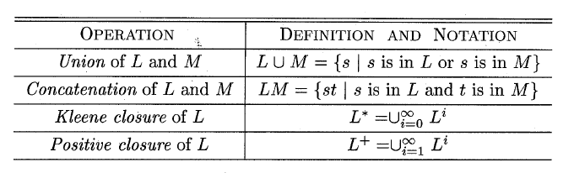
语言的运算
语言是一种集合，所以集合的运算也适用于语言

Slide 14
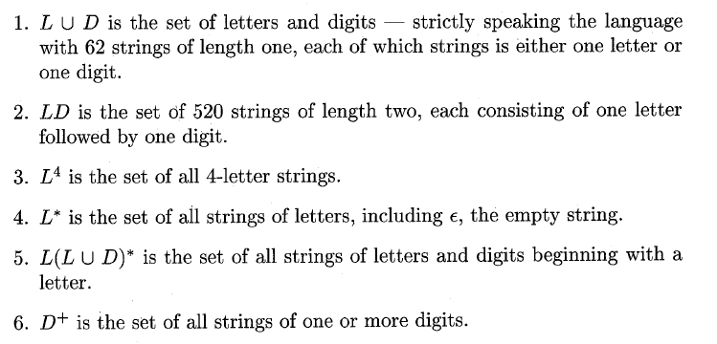
语言运算的例子
L={A,B,…,Z,a,b,…,z}, D={0,1,…,9}

Slide 15
正则语言（Regular Language）
3.3.3 Regular Expressions
正则语言的优点：
容易理解
能高效实现
具有坚实的理论基础

Slide 16
正则表达式及其描述的语言
递归定义：
Basis:
ε is a regular expr; L(ε) = {ε}.
a∈Σ is a regular expr; L(a) = {a}.
Induction: if r and s are regular exprs,
r | s is a regular expr; L(r | s) = L(r)  L(s).
r s is a regular expr; L(r s) = L(r) L(s).
r* is a regular expr; L(r*) = (L(r))*.
(r) is a regular expr; L((r)) = L(r).

Slide 17
一些规定
为了去除不必要的符号，我们规定：
一元运算符*具有最高的优先级
连接运算符具有次高优先级
|运算符的优先级最低
上述运算符都是左结合的（left associative）

Slide 18
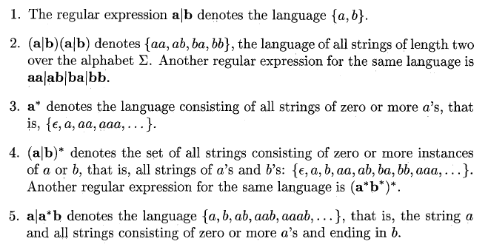
例子
令字母表为{a, b}

Slide 19
正则语言
A language that can be defined by a regular expression is called a regular set.
If two regular expressions r and s denote the same regular set, we say they are equivalent and write r = s.
例如：(a|b)=(b|a)

Slide 20
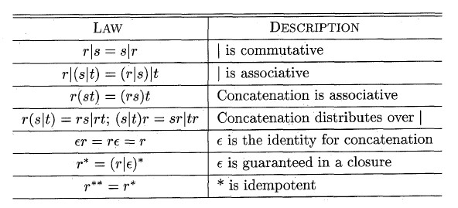
一些正则语言的等价规则

Slide 21
例子：
C语言的标识符：
(a | b | ... | z | A | B | ... | Z|_) ( (a | b | ... | z | A | B | ... | Z|_) | (0 | 1 | ... | 9) )*
还是太繁琐了，有没更简洁的表示？

Slide 22
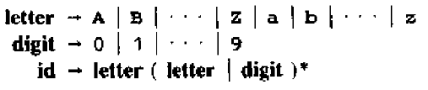
例子：
C语言的标识符：
(a | b | ... | z | A | B | ... | Z|_) ( (a | b | ... | z | A | B | ... | Z|_) | (0 | 1 | ... | 9) )*
还是太繁琐了，有没更简洁的表示？

Slide 23
正则定义（ Regular Definition ）
d₁→r₁
d₂→r₂
…
d_{n}→r_{n}
where:
1. Each d_{i} is a new symbol, not in C and not the same as any other of the d'_{s}, and
2. Each ri is a regular expression over the alphabet C U {d₁, d ₂ , .. . , d_{i-1}).

Slide 24

例子
例1：C语言的标识符

Slide 25
例子
例2：无符号浮点数
digit → 0 | 1 | … |9
digits → digit digit*
optionalFraction → . digits | ε
optionalExponent → ( E ( + | - | ε ) digits ) | ε
number → digits optionalFraction optionalExponent

Slide 26
正则表达式的扩展
r⁺=rr*
r?=r|є
[abc]=a|b|c,
[a-z]=a|b|…|z

Slide 27


例子
C语言标识符：
无符号浮点数：

Slide 28
练习
下列正则表达式描述什么语言？
a(a|b)*a
(a|b)*a(a|b)(a|b)
a*ba*ba*ba*
((ε|a)b*)*

Slide 29
练习
用正则表达式描述下列语言：
所有由按词典递增序排列的小写字母组成的字符串
例如：add, low都符合要求，而zzg则不符合
a*b*c*d*e*f*g*h*i*....
不以ab开头的所有只含有字母a和b的字符串.

Slide 30
正则表达式的其它应用
文本搜索和模糊匹配
合法性检查
文本的自动更正和编辑
信息提取
……

Slide 31
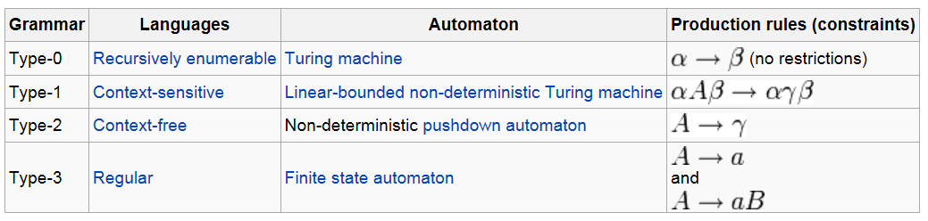
Chomsky hierarchy

Slide 32
A Big QUESTION
如何让计算机识别用正则表达式描述的语言？

Slide 33
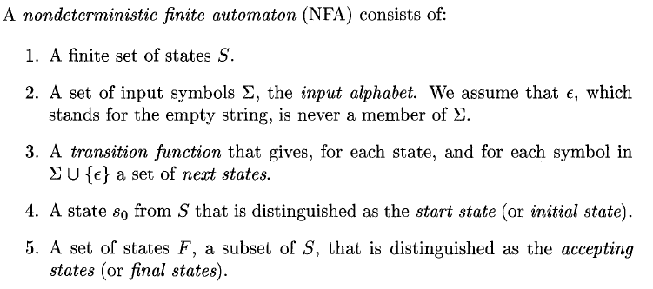
非确定有限自动机（NFA）
The language defined (or accepted) by an NFA is the set of strings labeling some path from the start to an accepting state.

Slide 34
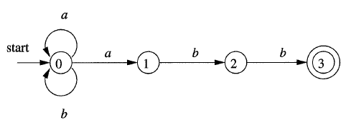
例子：NFA识别语言
识别语言 L((a|b)*abb).

Slide 35
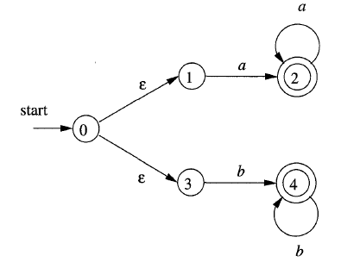
例子：带є的NFA
识别语言L(aa*|bb*).

Slide 36
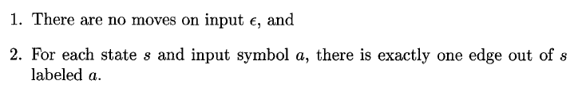
确定有限自动机（DFA）
A deterministic finite automaton (DFA) is a special case of an NFA where:

Slide 37
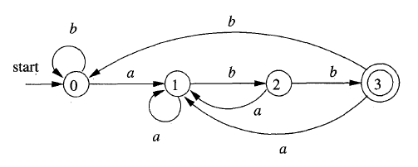
例子
识别(a|b)*abb的DFA

Slide 38
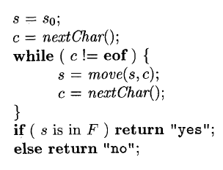
基于DFA的识别算法

Slide 39
See you next time!

